Slide 1


第7章
计算机病毒和黑客
返回总目录

Slide 2
教学目的
了解计算机病毒和黑客
会使用杀毒软件和防火墙

Slide 3
本章内容
❒ 计算机病毒简介
❒ 网络黑客简介
❒ 如何保证计算机的安全

Slide 4
7.1 计算机病毒简介
计算机病毒简介
病毒的产生
病毒的分类
计算机病毒的发展
国内外防毒行业的发展

Slide 5
病毒的产生
产生过程分几个阶段：程序设计、传播、潜伏、触发运行、实行攻击。
原因：
（1）开个玩笑。
（2）报复心理。
（3）版权保护。
（4）特殊目的。

Slide 6
病毒的分类
（1）病毒存在的媒体。
根据病毒存在的媒体，病毒可以划分为：
A. 网络病毒：通过计算机网络传播感染网络中的可执行文件
B. 文件病毒：感染计算机中的文件（如：COM、EXE、DOC等）
C. 引导型病毒：感染启动扇区（Boot）和硬盘的系统引导扇区（MBR）
D. 混合型病毒
（2）病毒的破坏能力。
A. 无害型：除了传染时减少磁盘的可用空间外，对系统没有其他影响；
B. 无危险型：病毒仅仅是减少内存、显示图像、发出声音等；
C. 危险型：病毒在计算机系统操作中造成严重的错误；
D. 非常危险型：病毒删除程序、破坏数据、清除系统内存区和操作系统中的重要信息。
（3）病毒特有的算法。
根据病毒特有的算法，病毒可以划分为如下几种：伴随型病毒、“蠕虫”型病毒、寄生型病毒、变型病毒（又称幽灵病毒）。

Slide 7
计算机病毒的发展
（1）DOS引导阶段。
（2）DOS可执行阶段。
（3）伴随、批次型阶段。
（4）幽灵、多形阶段。
（5）生成器、变体机阶段。
（6）网络、蠕虫阶段。
（7）视窗阶段。
（8）宏病毒阶段。
（9）互联网阶段。
（10）Java、邮件炸弹阶段。

Slide 8
国内外防毒行业的发展
第一代反病毒技术是采取单纯的病毒特征判断，将病毒从带毒文件中清除掉。
第二代反病毒技术是采用静态广谱特征扫描方法检测病毒。
第三代反病毒技术的主要特点是将静态扫描技术和动态仿真跟踪技术结合起来，将查找病毒和清除病毒合二为一，形成一个整体解决方案，能够全面实现防、查、消等反病毒所必备的各种手段，以驻留内存方式防止病毒的入侵，凡是检测到的病毒都能清除，不会破坏文件和数据。
第四代反病毒技术则是针对计算机病毒的发展，而基于病毒家族体系的命名规则、基于多位CRC校验和扫描机理，启发式智能代码分析模块、动态数据还原模块（能查出隐蔽性极强的压缩加密文件中的病毒）、内存解毒模块、自身免疫模块等先进的解毒技术，较好地解决了以前防毒技术顾此失彼、此消彼长的状态。

Slide 9
7.2 网络黑客简介
网络黑客简介
黑客入侵手段
防止黑客入侵

Slide 10
黑客入侵手段
1．放炸弹
（1）Ping指令。
（2）Nuke。
（3）ICQ Bomb。
2．偷密码
3．养木马

Slide 11
防止黑客入侵
1．Ping Packet
2．防ICQ炸弹
3．小心密码
4．防木马

Slide 12
7.3 如何保证计算机的安全
如何保证计算机的安全
杀毒软件
防火墙

Slide 13
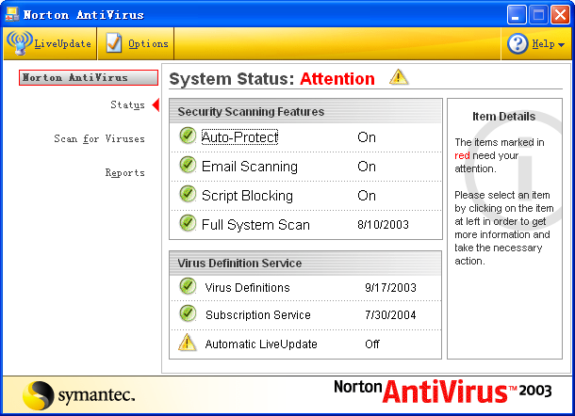
杀毒软件
目前，在国内销售的杀毒软件主要有瑞星杀毒软件、金山毒霸、KV3000、杀毒专家、KILL、NAV、PcCillin等产品。

Slide 14
防火墙
1．防火墙的基本类型
（1）网络级防火墙。
（2）应用级网关。
（3）电路级网关。
（4）规则检查防火墙。
2．防火墙的功能
过滤掉不安全服务和非法用户。
控制对特殊站点的访问。
提供监视Internet安全和预警的方便端点。
3．防火墙的特点
（1）广泛的服务支持。
（2）对私有数据的加密支持。
（3）客户端认证只允许指定的用户访问内部网络或选择服务，企业本地网与分支机构、商业伙伴和移动用户间安全通信的附加部分。
（4）反欺骗。
（5）C/S模式和跨平台支持。

